Slide 1
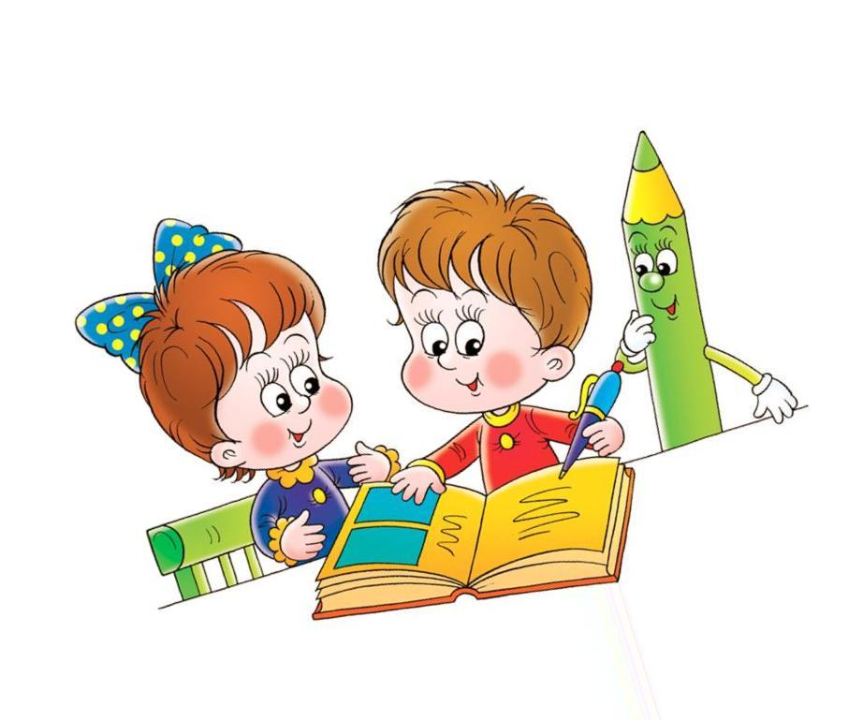
Психологическая подготовка к школе
Презентация для родителей старших дошкольников – будущих первоклассников

Slide 2
Упражнение для межполушарного взаимодействия и крупной моторики
«Топор-пила»
Ребенку предлагается выполнять одновременно движения обеими руками.
Одной рукой выполняются пилящие движения, а другой – рубящие.
Затем руки меняются.

Slide 3
Упражнение «Пары фигурок»
Ребенку показывают 6 пар картинок, в которых первая связана со второй по смыслу и просят запомнить все пары картинок (например, белочка – грибок).

Slide 4
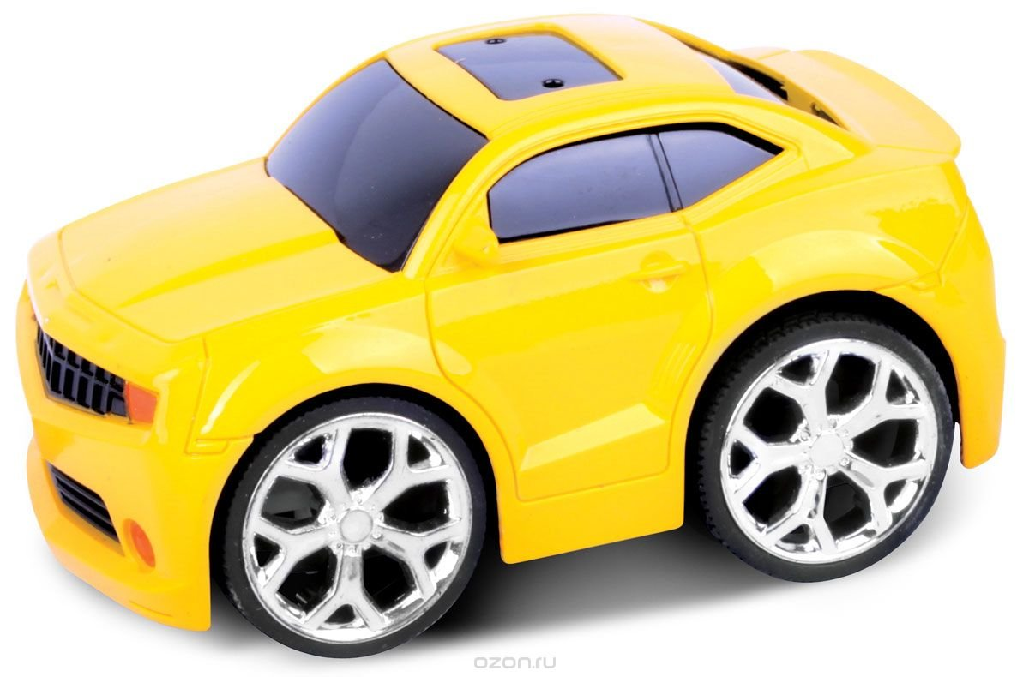
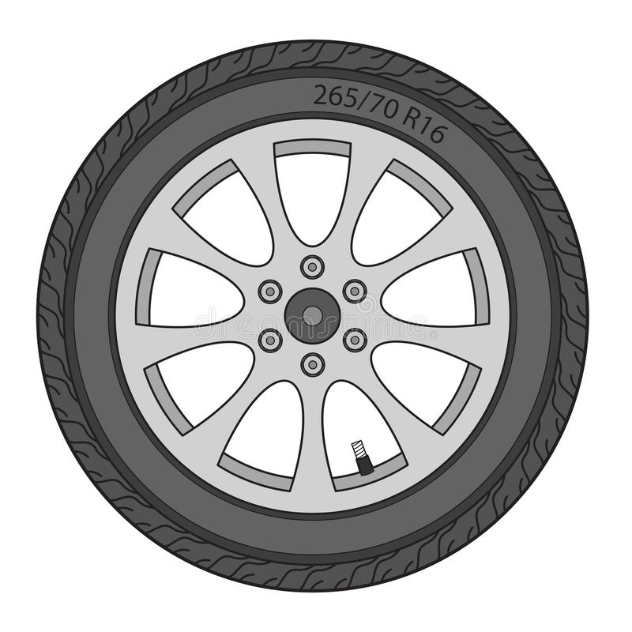

Slide 5
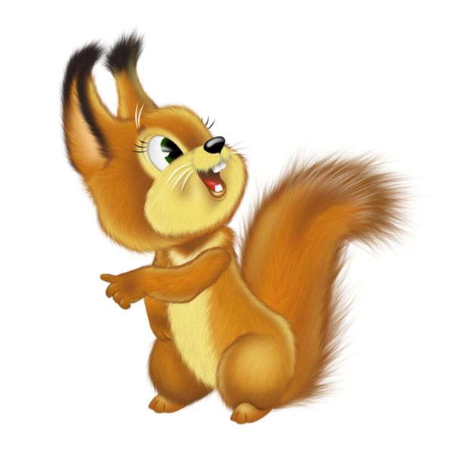
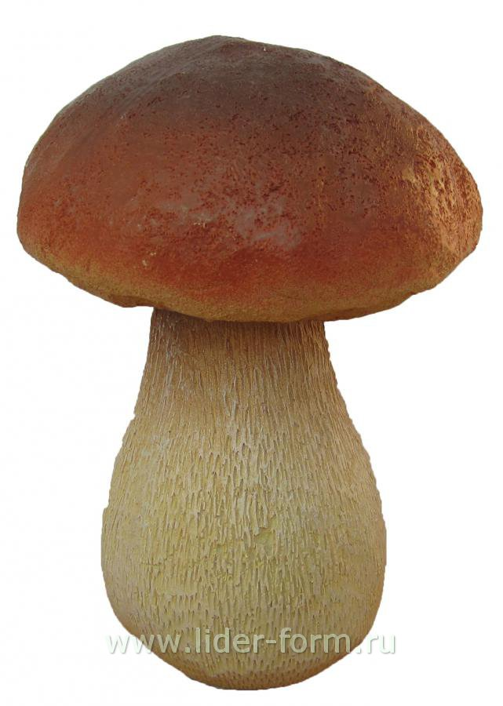

Slide 6
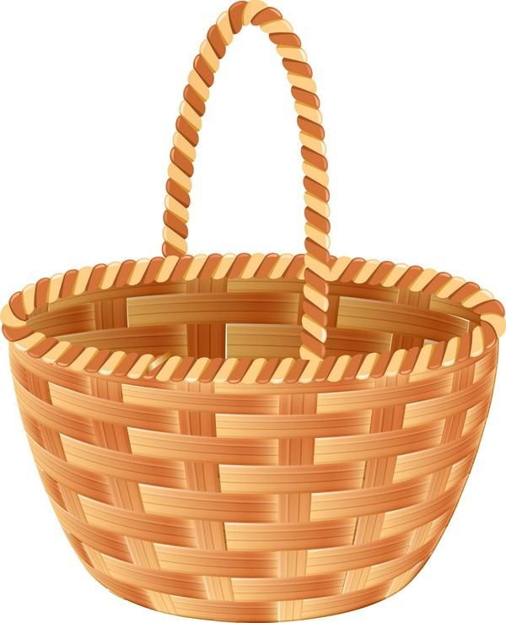
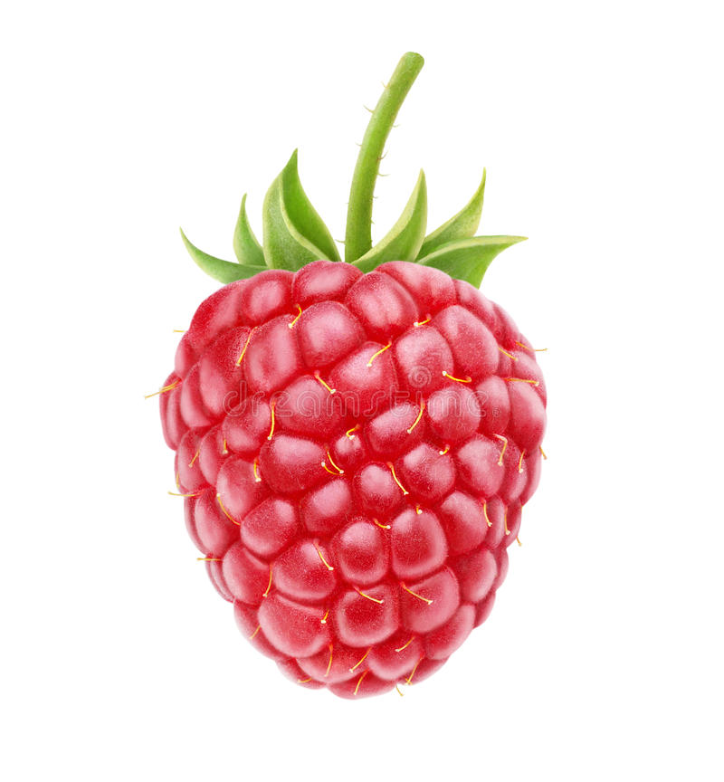

Slide 7
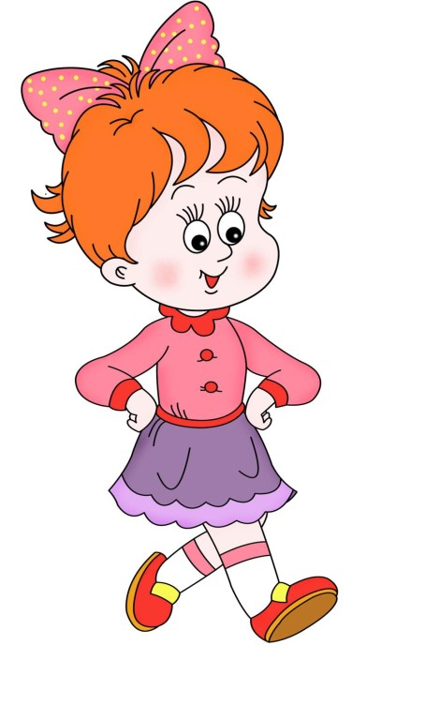
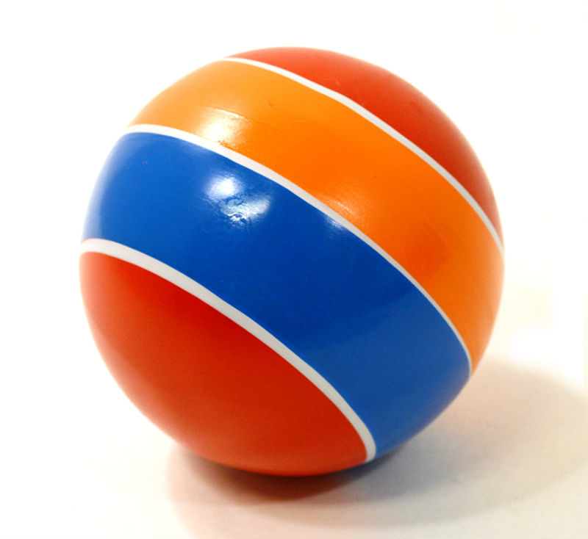

Slide 9
Теперь предъявляется бланк с одним рядом фигурок, а ребенок называют соответствующую им пару.
Правильный ответ появится после щелчка мышкой по экрану.

Slide 15
Дыхательное упражнение «Певец»
Глубокий вдох. Руки при этом медленно поднимаются через стороны вверх.
Задержка дыхания на вдохе.
Выдох с открытым сильным звуком А-А-А. Руки медленно опускаем.
Вдох. Руки поднимаются до уровня плеч через стороны. Задержка дыхания.
Медленный глубокий вдох. Руки при этом поднять до уровня груди. Задержка
дыхания.
Медленный выдох с сильным звуком У-У-У. Руки при этом опускаются вниз,
голова на грудь.

Slide 16
Упражнение «Пиктограммы»
Сегодня ребята будут делать новое задание - учиться рисовать пиктограммы (упрощенные рисунки) к словам, которые
нужно запомнить. На предыдущих занятиях пиктограммы только запоминали. Рисунок, который будет нарисован, должен
быть простым, схематичным и помогающий запомнить слово.
Родитель читает слова по очереди, а ребенок рисует к ним рисунки.
У детей с таким заданием сначала могут возникнуть сложности. Родители, помогите, порассуждайте вместе о том,
например, какие приметы указывают на приход зимы.
С помощью пиктограмм запомним следующие слова:
зима
река
школа
дом
смех
мама
После рисования проверяются слова, к которым были нарисованы рисунки: ребенок находит рисунки в порядке рисования и к каждому рисунку называет слово, к которому был нарисован этот рисунок.

Slide 17
Игра «Говори наоборот»
Родитель говорит слово, а дети отвечают словом, противоположным по значению названному. Слова обозначают признаки предметов. Например, широкий – узкий, высокий – низкий.
Пример ответа появится после щелчка мышкой по экрану.
Начинаем игру:
1.
веселый –
грустный
6.
трудолюбивый –
ленивый
2.
быстрый –
медленный
7.
тяжелый –
легкий
3.
красивый –
безобразный
8.
белый –
черный
4.
пустой –
полный
9.
тупой –
острый
трусливый –
храбрый
10.
твердый –
мягкий
5.

Slide 18
Упражнение «Счастливые Хрюши»
Ребятам нужно посмотреть на рисунки и постараться как можно быстрее назвать отличия одного
Хрюши от другого (всего 15 отличий).
Внимание! За ошибку считаются повторы, неправильно названные отличия.

Slide 19
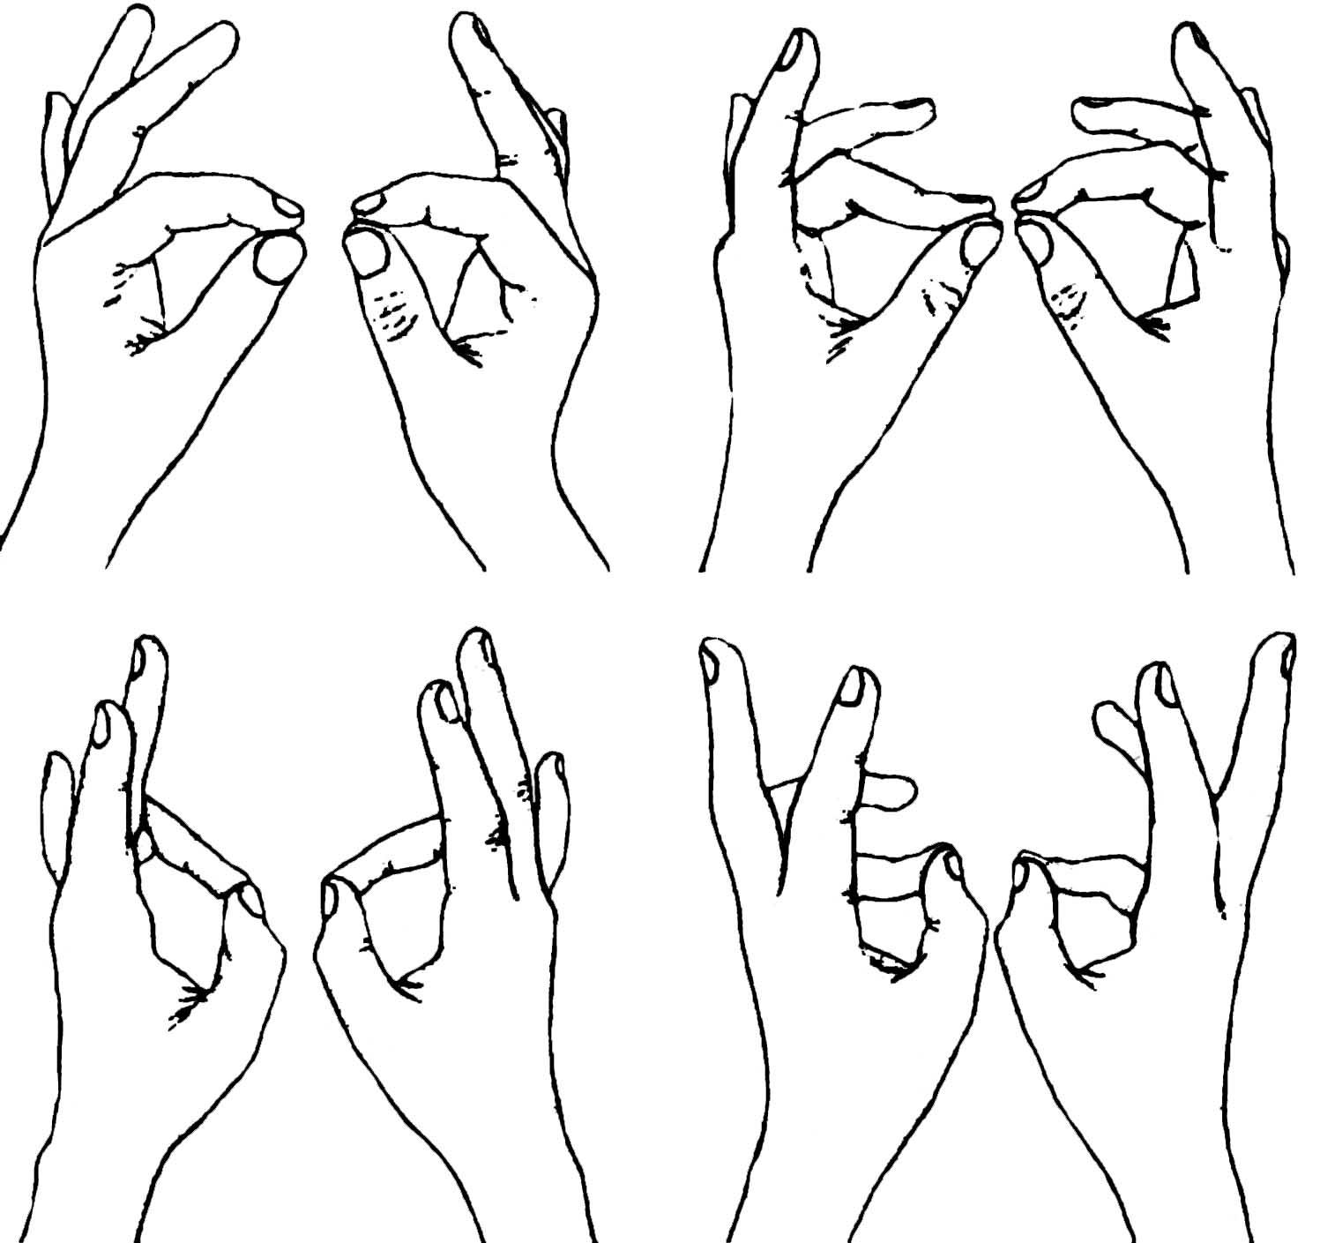
Пальчиковая гимнастика
«Колечки»
Начинаем разминку для пальчиков. Вспоминаем упражнения «Колечки» и «Кулак-ребро-ладонь» и добавляем новое.
Предлагается поочередно и как можно быстрее перебирать пальцы рук, соединяя в кольцо с большим пальцем последовательно указательный, средний, безымянный, мизинец.
Упражнение выполняется в прямом (от указательного пальца к мизинцу) и в обратном (от мизинца к указательному пальцу) порядке.
В начале движения выполняются каждой рукой отдельно, затем вместе.

Slide 20
Пальчиковая гимнастика
«Кулак-ребро-ладонь»
Ребенку показывают три положения руки на плоскости пола (или стола), последовательно сменяющих друг друга:
ладонь на плоскости; ладонь, сжатая в кулак; ладонь ребром на плоскости пола, распрямленная ладонь на плоскости пола.
Ребенок выполняет упражнение вместе с родителем. Затем по памяти (8 -10 раз). Упражнение выполняется сначала правой рукой, затем левой, потом двумя руками вместе.
В случае затруднения при выполнении программы родитель предлагает ребенку помогать себе командами (кулак-ребро-ладонь), произносимыми вслух или про себя.

Slide 21
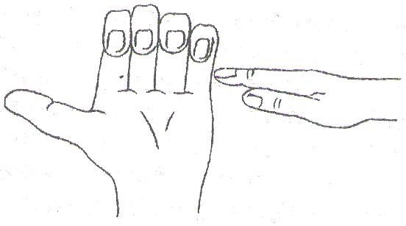
Пальчиковая гимнастика
«Лезгинка»
Ребенку предлагается сложить левую руку в кулак, большой палец отставить в сторону, кулак развернуть пальцами к себе.
Правой рукой прямой ладонью в горизонтальном положении прикоснуться к мизинцу левой руки.
После этого одномоментно менять положение правой и левой руки (6 – 8 раз).
Необходимо добиться высокой скорости смены позиций.

Slide 22
Развитие пространственных представлений
Исходное положение: сидя.
С ребенком проводится отработка понятий над, под, между, выше, ниже, за, перед, ближе к…, дальше от…
Например, что находится над столом?
Ответ ребенка.
Если ответ не полый или неправильный, дополните или исправьте, но не критикуйте.

Slide 23
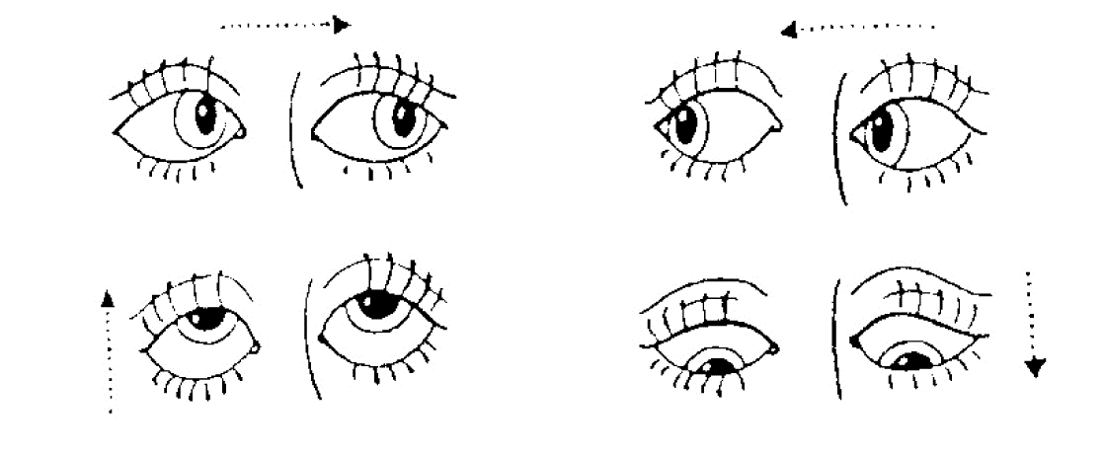
Упражнения на развитие зрительно-моторной координации
«Стрельба глазами»
Ребенку предлагается «пострелять глазами» вправо-влево-вверх-вниз 6 раз.

Slide 24
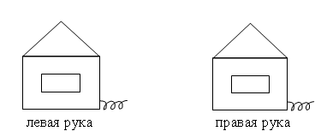
Упражнение на развитие сенсомоторики
Нарисовать на листочке обеими руками одновременно домик для Хрюши.
Родителям желательно при этом держать листочек или приклеить его скотчем к столу.

Slide 25
Графический диктант
Напоминаю, что задание выполняется под диктовку. Родитель ставит на листочке в клетку точку на пересечении клеток и ребенок начинает
выполнять задание под диктовку: 1 клеточки вверх, 1 клеточка вправо, 1 клеточка вверх, 1 клеточка вправо, 1 клеточки вверх, 1 клеточка
вправо, 1 клеточка вниз, 1 клеточка вправо, 1 клеточка вниз, 1 клеточка вправо, 1 клеточка вниз, 1 клеточка вправо. И так до конца строки.
Перед выполнением задания родитель напоминает ребенку, где находится правая, левая, верхняя и нижняя сторона листа. Родитель может
продиктовать 2-3 рисунка, а затем ребенок может продолжить рисовать самостоятельно.
Важно! Так как, с помощью этих занятий тренируется внимание и память, мышление дети постепенно начинают хорошо
ориентироваться в диктуемом рисунке и рисуют сами, не обращая внимания на вашу диктовку.
Цель этого задания – не только научить детей ориентироваться в пространстве и т.д.. Но что, не менее важно для школы,
научиться слушать и следовать инструкции, воспринимаемой на слух. Поэтому, когда вы диктуете, ребенок не должен «забегать вперед», а
рисовать под диктовку.

